Slide 1
EDUP3053
Teknologi untuk Pengajaran dan Pembelajaran
Topik 6:
Video untuk Pengajaran dan Pembelajaran
Jabatan Teknologi Pendidikan
IPG Kampus Tuanku Bainun

Slide 2
Pengenalan
Topik ini akan membincangkan;
Peranan video dalam pengajaran dan pembelajaran
Sumber video dan format fail video
Penghasilan bahan video untuk pengajaran dan pembelajaran

Slide 3
Apakah peranan video dalam PdPk?

Slide 4
Peranan video dalam PdP
Merupakan media bergerak yang boleh menghasilkan imej yang realistik dan sangat bermanfaat dalam penyampaian sesuatu mesej kepada murid.
mempercepatkan dan melambatkan masa.
Contoh:Pergerakkan harimau bintang yang terlalu laju boleh diperlahankan dengan teknik gerak perlahan, malah pergerakan itu boleh dibekukan.

Slide 5
Peranan video dalam PdP
Berupaya membawa masuk peristiwa yang berlaku di luar bilik darjah atau peristiwa-peristiwa berbahaya.
Contoh: seperti letupan gunung berapi, gempa bumi dsbg.
Berupaya merakam imej dekat dan jauh. Ini bermakna video boleh memanipulasi ruang.
Contoh: Pergerakan sel-sel darah dalam tubuh badan boleh dilihat oleh murid-murid.

Slide 6
Peranan video dalam PdP
Mampu merangsang pelbagai deria dengan lebih mudah dan berkesan.
Memudahkan proses pengulangan untuk membentuk kefahaman yang lebih mendalam apabila diperlukan.
Mampu meraih emosi dan sikap dengan lebih mudah berbanding menggunakan imej statik. Contoh: melalui video bahaya peperangan, akan lebih berkesan jika disampaikan melalui video.

Slide 7
Di mana kita boleh dapatkan sumber video yang boleh digunakan dalam PdPk?

Slide 8
Sumber video
Video boleh diperolehi dari sumber internet. Contoh: Youtube, Metacafe, Dailymotion, Myspace dan lain-lain.
CD/VCD.
Dirakam dari rancangan yang disiarkan melalui televisyen
Dihasilkan sendiri menggunakan perakam kamera video, telifon pintar dan sebagainya

Slide 9
Apakah format-format utama fail video yang selalu kita gunakan?

Slide 10
Format video
Video secara umumnya terbahagi kepada dua katogeri yang utama iaiatu video analog dan video digital.
Video analog boleh diperolehi dari pemain cakera video, pita video atau terus dari televisyen
Video analog biasanya disimpan dalam format-format yang khas mengikut negara. Contoh; NTSC, PAL dan SECM

Slide 11
Format video
NTSC digunakan di USA, Kanada dan Jepun.
PAL digunakan di negara Eropah dan Komanwell
SECM banyak digunakan di negara-negara Eropah Timur seperti Prancis
Format video digital yang utama ialah .MPEG, .MOV, .WMV dan .AVI
Format video yang disebarkan melalui internet ialah seperti AVCHD dan MPEG-4 (MP4)

Slide 12
Format video
NTSC digunakan di USA, Kanada dan Jepun.
PAL digunakan di negara Eropah dan Komanwell
SECM banyak digunakan di negara-negara Eropah Timur seperti Prancis
Format video digital yang utama ialah .MPEG, .MOV, .WMV dan .AVI
Format video yang disebarkan melalui internet ialah seperti AVCHD dan MPEG-4 (MP4)

Slide 13
Apakah jenis kamera video yang biasa digunakan dalam pengambaran

Slide 14
Kamera video
Jenis-Jenis Kamera Video
Kamera video analog
Kamera video digital

Slide 15
Kamera video
Kamera video analog
Kamera video jenis ini merakam imej dan menyimpannya dalam bentuk analog.
Kamera ini menggunakan tape magnetik dalam bentuk kaset video dalam pelbagai format seperti format VHS, VHS-C, Hi 8 dan U-matic. Saiz kaset ini berbeza-beza dan hanya boleh dimainkan pada pemain video yang sesuai dengannya sahaja.

Slide 16
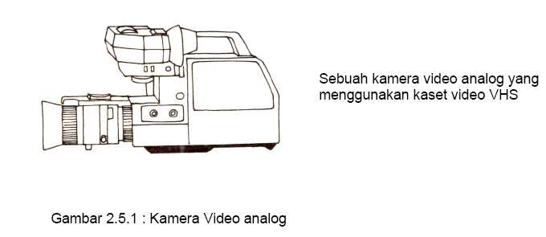
Kamera video

Slide 17
Kamera video
Kamera video digital
Kamera video jenis ini merakam imej dan menyimpannya dalam bentuk digital.
Kamera ini menggunakan kaset video dalam saiz yang kecil biasanya dalam format DVC (Digital Video Cassette).
Kamera video ini boleh disambungkan terus ke komputer dengan menggunakan kabel firewire.

Slide 18
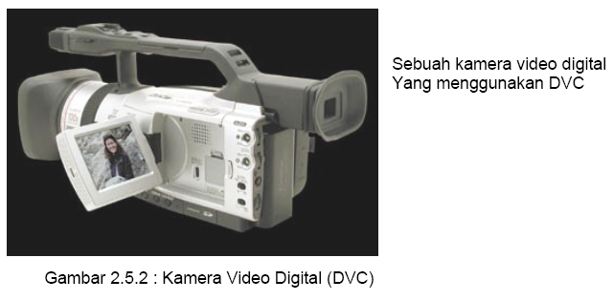
Kamera video

Slide 19
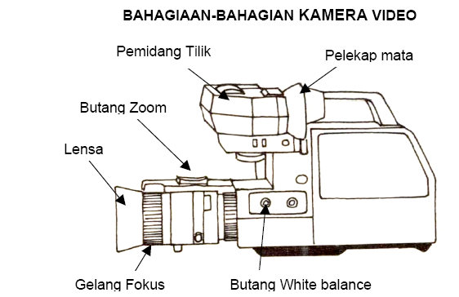
Kamera video

Slide 20
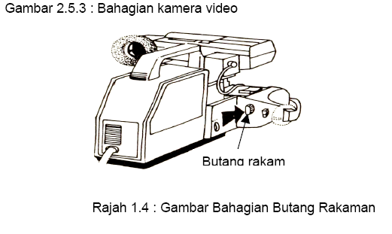
Kamera video

Slide 21
Apakah teknik-teknik yang sering digunakan dalam pengambaran video?

Slide 22
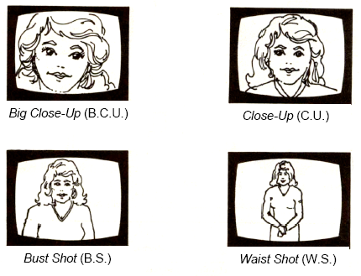
Teknik merakam video
Teknik Pengambaran:
Jenis Jenis Shot

Slide 23
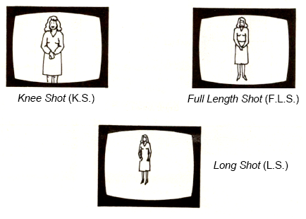
Teknik merakam video
Jenis Jenis Shot

Slide 24
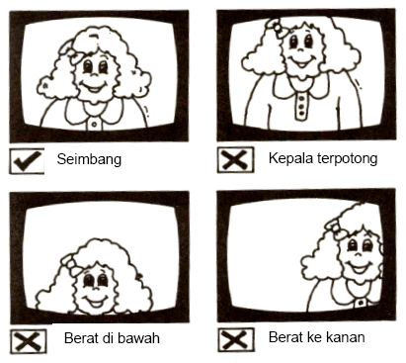
Teknik merakam video
Contoh; shot-shot yang baik dan shot-shot yang dilarang.

Slide 25
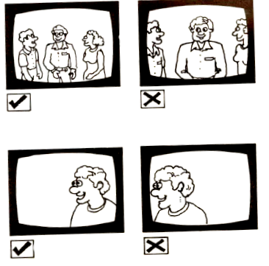
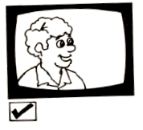
Teknik merakam video
Contoh; shot-shot yang baik dan shot-shot yang dilarang.

Slide 26
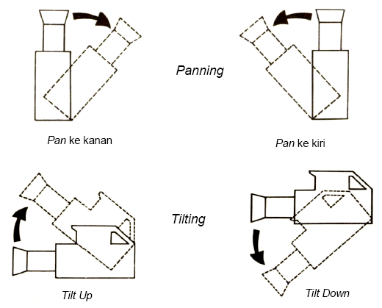
Teknik merakam video
Jenis-jenis pergerakan kamera.

Slide 27
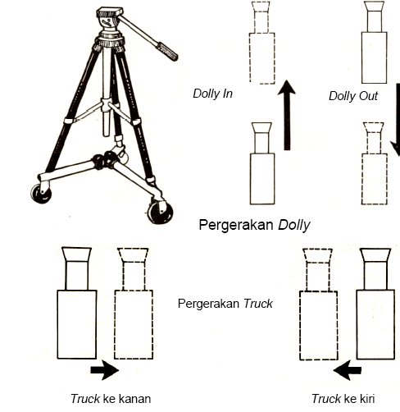
Teknik merakam video

Slide 28
Penghasilan video
Merancang Penerbitan Bahan Video Untuk Pengajaran;
Sediakan Bahan dan Peralatan
Mulakan Penggambaran
Menyunting
Membuat Rakaman Audio
Prebiu
Gunakan Dalam Pengajaran
Penilaian

Slide 29
Penghasilan video
Merancang Penerbitan Bahan Video Untuk Pengajaran;
Tetapkan Tujuan dan Objektif
Buat Penyelidikan dan Sediakan Bahan
Pilih Bahan-Bahan yang Sesuai
Menulis Skrip
Bersedia Membuat Penggambaran
Sediakan Bahan-Bahan Grafik

Slide 30
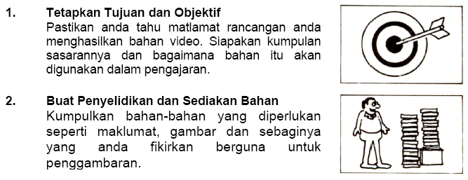
Penghasilan video

Slide 31
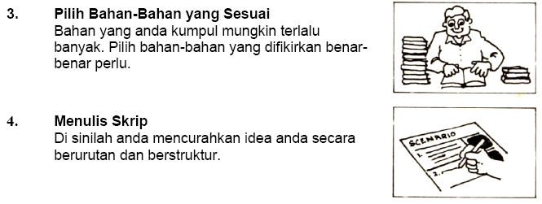
Penghasilan video

Slide 32
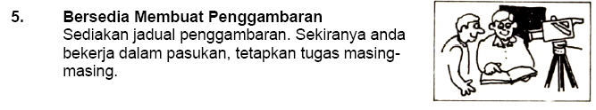
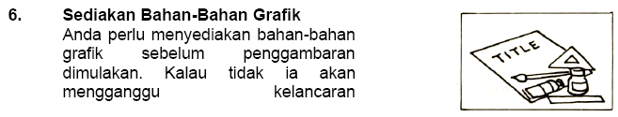
Penghasilan video

Slide 33
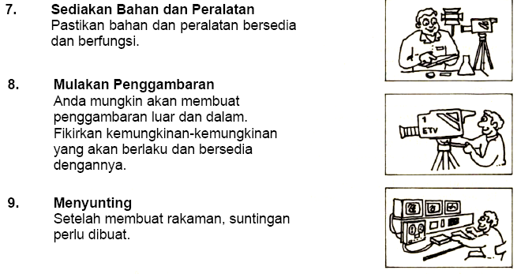
Penghasilan video

Slide 34
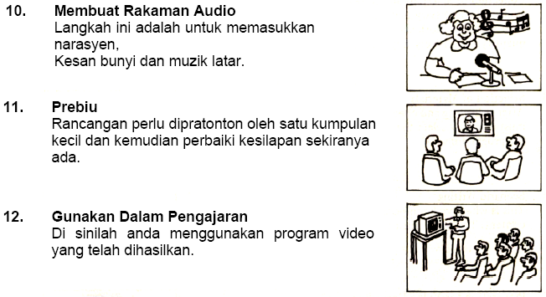
Penghasilan video

Slide 35
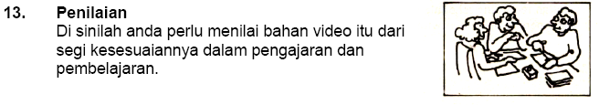
Penghasilan video

Slide 36
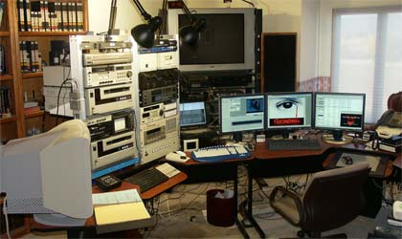
Penghasilan video
Penyuntingan Video
Bilik Penyuntingan Video

Slide 37
Penghasilan video
Kerja mengedit memerlukan mesin mengedit. Tetapi ini tidaklah bermakna bahawa tanpa mesin mengedit anda tidak boleh melakukan pengeditan.
Untuk kerja-kerja mengedit yang mudah dan murah, anda hanya memerlukan sebuah pemain video dan sebuah perakam video serta dua buah televisyen.

Slide 38
Penghasilan video
Kedua-duanya perlu disambungkan. Sila lihat gambar di sebelah dan cuba anda buat sambungannya dengan menggunakan kemudahan yang terdapat di sekolah anda.

Slide 39
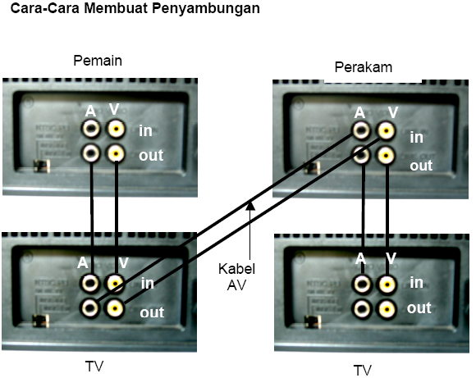
Penghasilan video

Slide 40
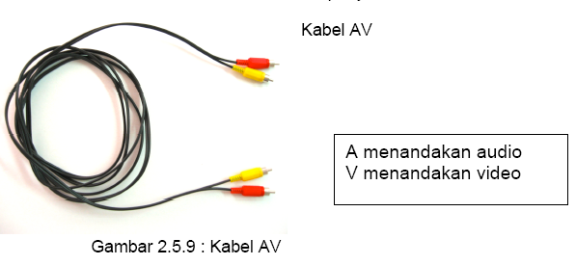
Penghasilan video

Slide 41
Penghasilan video
Dengan menggunakan video digital anda boleh menyunting dengan perisian-perisian tertentu melalui komputer
Antaranya ialah Windows Movie Maker dan Ulead Video Studio.

Slide 42
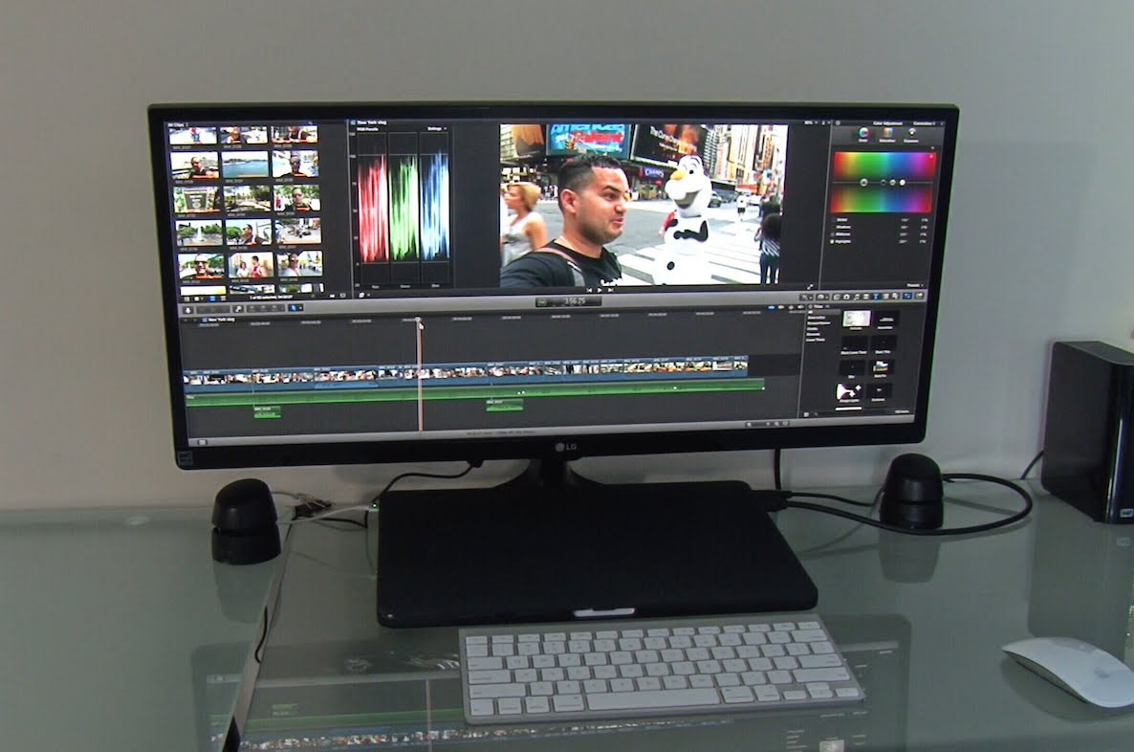
Penghasilan video
Penyuntingan video di rumah

Slide 43

Penghasilan video

Slide 44
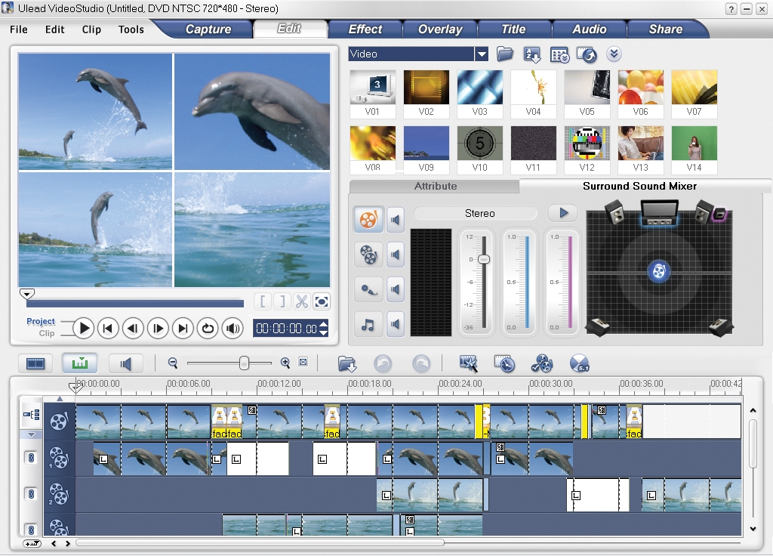
Penghasilan video

Slide 45
sajap@ipgktb.edu.my
http://www.sajadstudio.info

Slide 46
Terima Kasih

